Slide 1
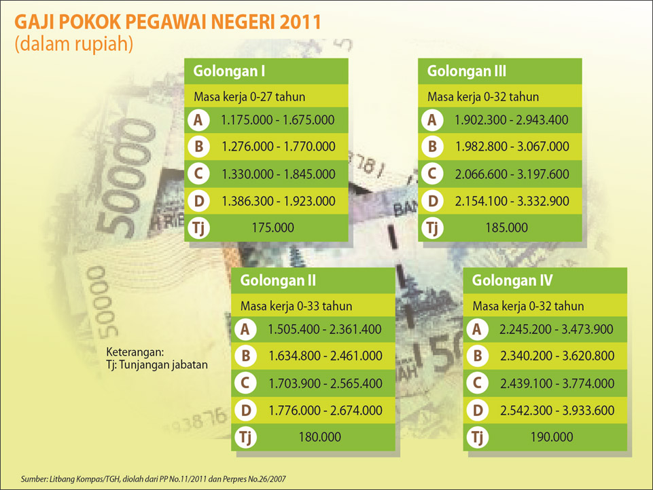

Slide 2
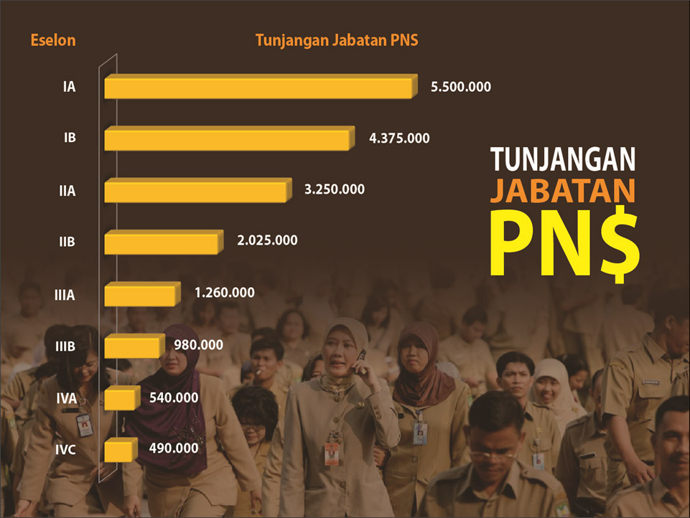

Slide 3
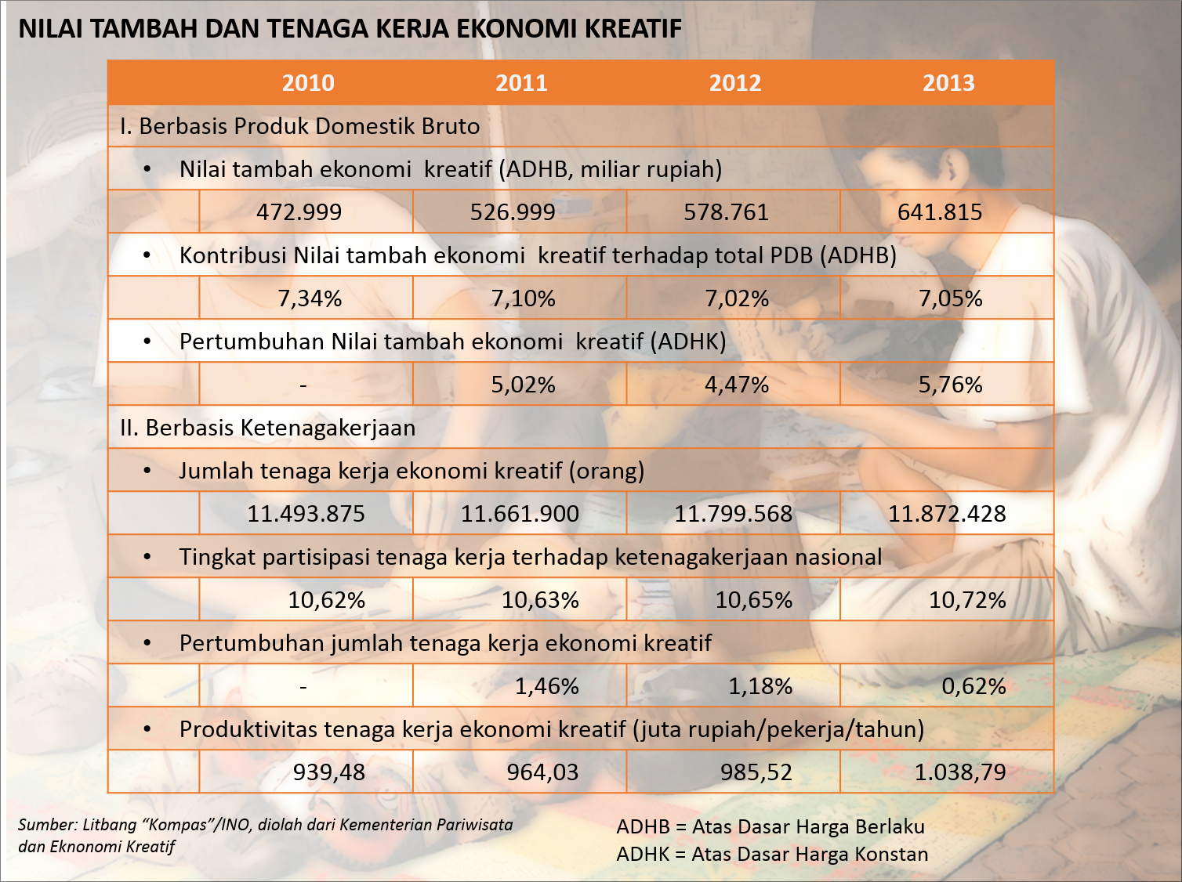

Slide 4
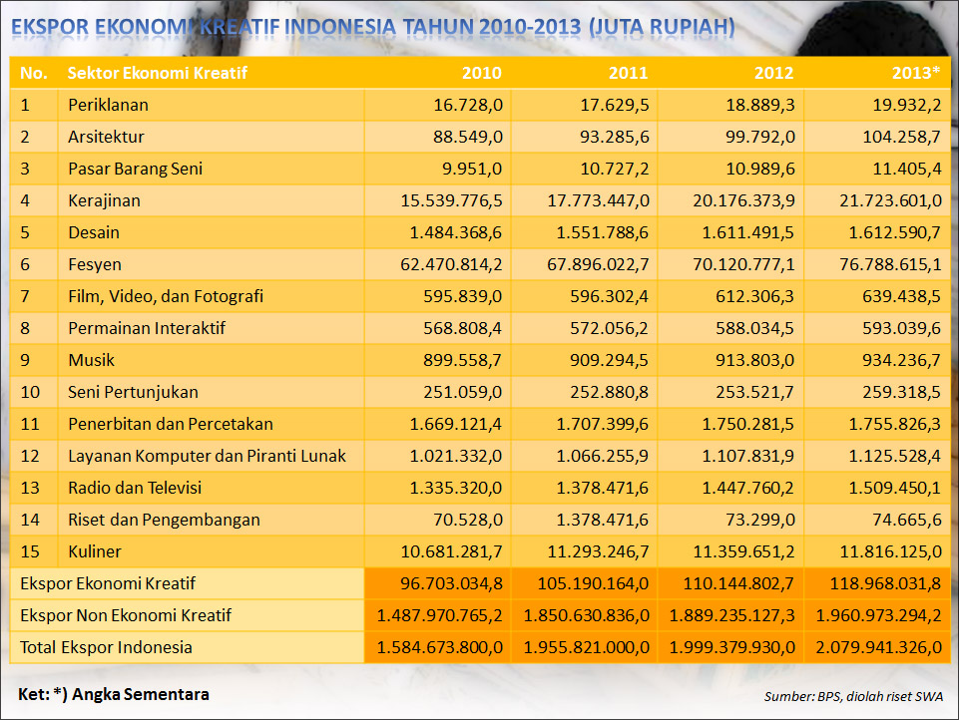

Slide 5
Devisa Sektor Pariwisata
(Miliar Dollar AS)
Perkembangan Pariwisata Indonesia
Tahun | Wisatawan Nusantara
 | Jumlah Perjalanan (juta kali) | Total Pengeluaran (triliun rupiah)
2009 | 229,73 | 137,91
2010 | 234,38 | 150,41
2011 | 236,75 | 160,89
2012 | 245,29 | 172,85
2013 | 250,04 | 177,84
Wisatawan Nusantara, WNI atau WNA (tinggal di Indonesia) yang melakukan perjalanan wisata di dalam negeri.
Sumber: Kompas

Slide 6
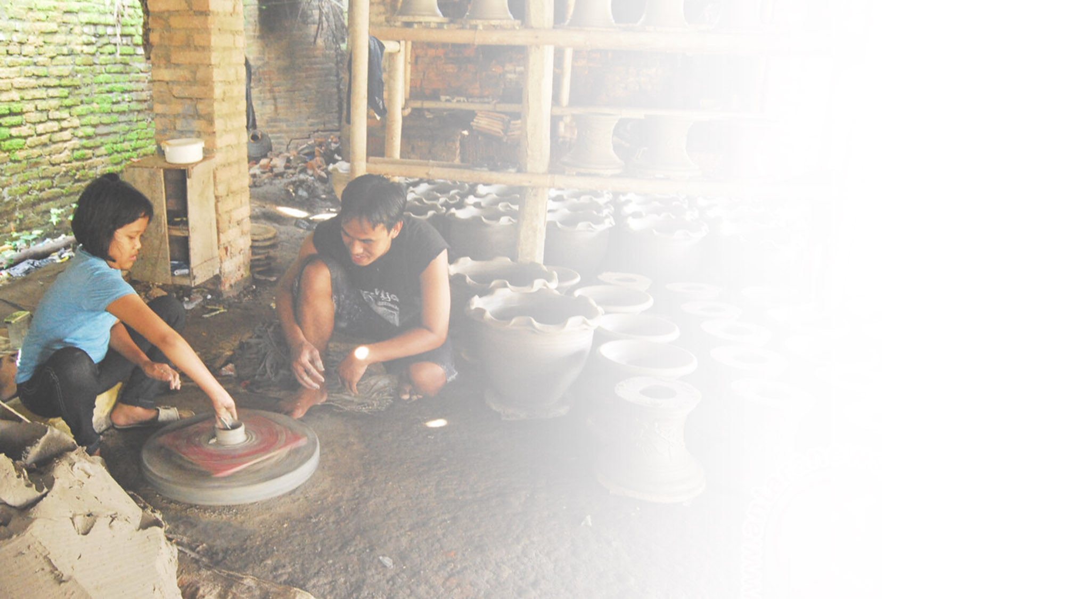
Sasaran Pertumbuhan Ekonomi Kreatif
Uraian Sasaran | Baseline 2014* | Rata-rata Pertumbuhan 2015-2019 (%)
PDB Ekonomi Kreatif (Harga berlaku, triliun rupiah) | 693,1 | 7
Tenaga Kerja (juta orang) | 11,9 | 2
Jumlah Usaha (juta unit) | 5,4 | 0,5
Devisa (juta dollar AS) | 128,4 | 7
Sumber: Kompas

Slide 7
Kontribusi Ekonomi Kreatif Indonesia
Industri kreatif menyerap 10,7% tenaga kerja (119,7 juta orang)
Kontribusi terhadap PDB (triliun rupiah)
Persentase terhadap PDB
Isu Strategis dalam industri Kreatif
Sumber Daya Manusia
Sumber Daya Kreatif
Pertumbuhan Bisnis dan Industri
Keuangan
Akses jaringan dan pasar
Dukungan teknologi dan infrastruktur
Institusi
Terdapat 9,68% usaha di bidang kreatif (5,4 juta usaha, sebagian besar UKM)
Sumber: Kompas

Slide 8
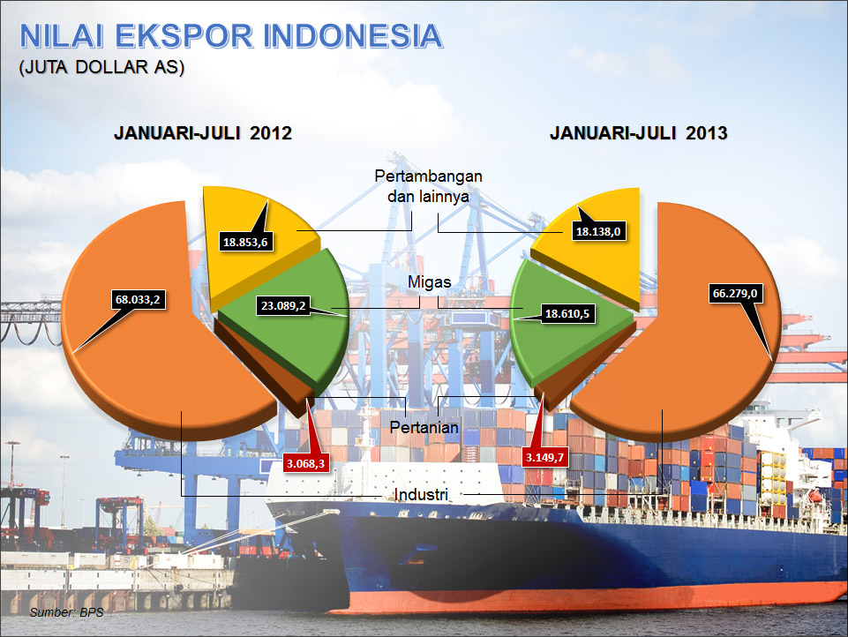

Slide 11
TINGKAT KEPUASAN HIDUP TERHADAP SEPULUH ASPEK KEHIDUPAN 2013 DAN 2014
PERINGKAT KEBAHAGIAAN WARGA DUNIA
1. | Denmark (7,693)
2. | Norwegia (7,655)
3. | Swiss (7,650)
4. | Belanda (7,512)
5. | Swedia (7,480)
10. | Australia (7,351)
14. | Uni Emirat Arab (7,144)
17. | Amerika Serikat (7,082)
22. | Inggris (6,883)
30. | Singapura (6,546)
33. | Arab Saudi (6,480)
36. | Thailand (6,371)
41. | Korea Selatan (6,267)
43. | Jepang (6,046)
56. | Malaysia (5,760)
63. | Vietnam (5,533)
76. | Indonesia (5,348)
92. | Filipina (4,985)
93. | Tiongkok (4,978)
111. | India (4,772)
Sumber: Berita Resmi Statistik BPS dan World Hapapines Report, Kompas 14 Feb’15

Slide 12
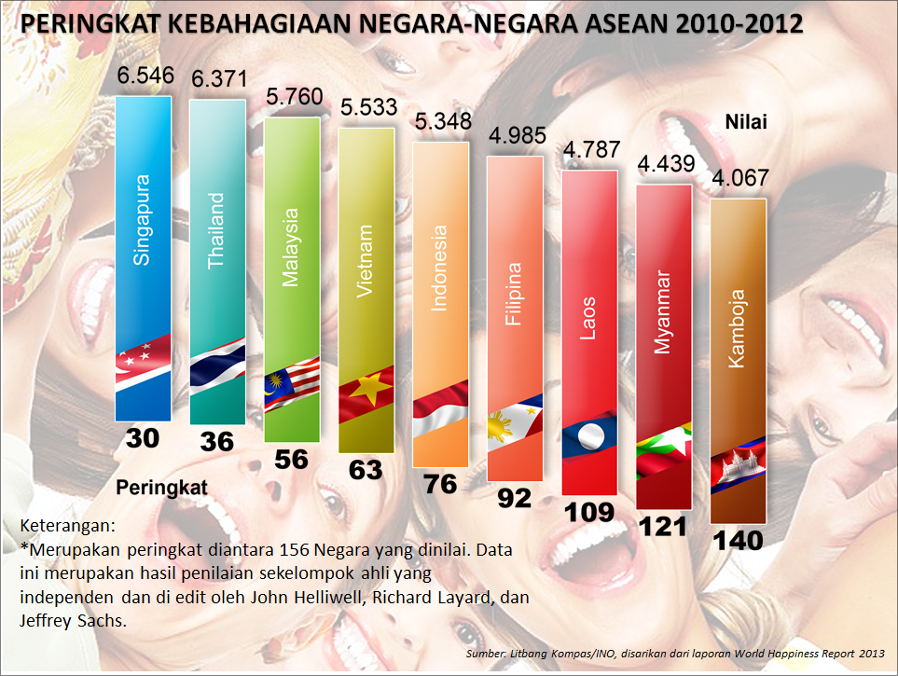

Slide 13
Proyeksi Pertumbuhan Ekonomi
di Sejumlah Negara Asia Pasifik (%)
8
7
6
5
4
3
Sumber: Kompas

Slide 14
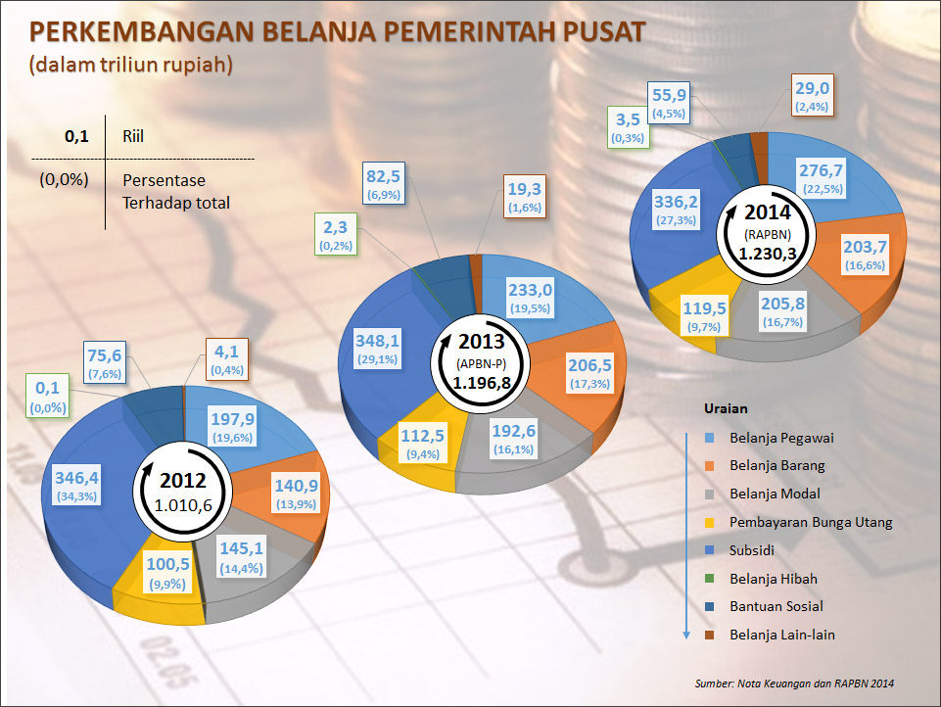
BELANJA PEMERINTAH & CADANGAN DEVISA INDONESIA

Slide 17
